Slide 1
СТРУКТУРА РАБОЧЕЙ ПРОГРАММЫ
Л.И.Байер, методист МБОУ ДПО
«Научно-методический центр»
2015

Slide 2
Виды учебных программ
Примерная (типовая) учебная программа
Авторская программа
Рабочая программа

Slide 3



Примерная (типовая) учебная программа
документ, рекомендуемый
Минобрнауки России;
детально раскрывает
обязательные (федеральные) компоненты содержания обучения;
требования к качеству
усвоения учебного материала по конкретному предмету .

Slide 4


Авторская учебная программа
документ, созданный на основе ФГОС и примерной учебной программы;
имеющий авторскую концепцию построения содержания учебного курса, предмета, дисциплины (модуля);
разрабатывается одним автором или группой авторов.
Для авторской программы характерны оригинальные концепция и построение содержания.
Внедрению авторской программы в практику работы ОО предшествует её экспертиза и апробация.

Slide 5
Различия авторской и рабочей программ
Утверждается
Проходит апробацию*
Разрабатывает учитель
Разрабатывает автор или группа авторов
=
рабочая программа
авторская программа
* Апробация. Официальное одобрение, утверждение (лат. approbatio)

Slide 6
Рабочая программа учебного предмета, курса
(далее – рабочая программа) – учебная программа, разработанная педагогом на основе примерной (типовой) и (или) авторской учебной программы для конкретной ОО и определенного класса (группы), имеющая изменения и дополнения в содержании, последовательности изучения тем, количестве часов, использовании организационных форм обучения и т. п.

Slide 7
Рабочая программа по учебному предмету, курсу –
Это программа действий учителя для достижения образовательных результатов

Slide 8
Рабочая программа – нормативный документ, определяющий объем, порядок, содержание изучения и преподавания какой-либо учебной дисциплины, основывающийся на примерной программе по учебному предмету.
Цель рабочей программы – планирование, организация и управление учебным процессом по определенной учебной дисциплине.
Задачи учебной рабочей программы – конкретное определение содержания, объема, порядка изучения учебной дисциплины с учетом особенностей учебного процесса того или иного образовательного учреждения и контингента обучаемых.

Slide 9
Специфика рабочей программы
конкретизирует соответствующий образовательный стандарт;
описывает национально-региональный уровень;
отражает специфику обучения в данном ОУ;
учитывает возможности методического, информационного, технического обеспечения учебного процесса;
учитывает уровень подготовки учащихся.

Slide 10

Основа разработки рабочей программы
Основная образовательная программа образовательного учреждения

Slide 11
Рабочая программа учебного предмета (модуля) – это совокупность учебно-методической документации, которая самостоятельно разрабатывается педагогом (педагогами) ОО на основе рабочего учебного плана и примерных программ учебных курсов, предметов, дисциплин (модулей), рекомендованных МОиН РФ, а также авторских программ с учетом целей и задач основной образовательной программы основного общего образования школы.

Slide 12
Исходные документы для составления рабочих программ учебных курсов
Закон РФ «Об образовании»
ФГОС ООО
примерная программа основного общего образования, созданная на основе ФГОС ООО
базисный учебный план общеобразовательного учреждения
Федеральный перечень учебников, утвержденных, рекомендованных (допущенных) к использованию в образовательном процессе в образовательных учреждениях, реализующих программы общего образования
требования к оснащению образовательного процесса в соответствии с содержательным наполнением учебных предметов (ФГОС ОО)

Slide 13
Приказы Министерства образования и наук
Российской Федерации
ФЕДЕРАЛЬНЫЙ ГОСУДАРСТВЕННЫЙ ОБРАЗОВАТЕЛЬНЫЙ СТАНДАРТ НАЧАЛЬНОГО ОБЩЕГО ОБРАЗОВАНИЯ от 6 октября 2009 г. № 373 (в ред. приказов Минобрнауки России от 26.11.2010 № 1241, от 22.09.2011 № 2357(п.19.5)
ФЕДЕРАЛЬНЫЙ ГОСУДАРСТВЕННЫЙ ОБРАЗОВАТЕЛЬНЫЙ СТАНДАРТ ОСНОВНОГО ОБЩЕГО ОБРАЗОВАНИЯ от 17 декабря 2010 № 1897 (п.18.2.2.)
ФЕДЕРАЛЬНЫЙ ГОСУДАРСТВЕННЫЙ ОБРАЗОВАТЕЛЬНЫЙ СТАНДАРТ СРЕДНЕГО (ПОЛНОГО) ОБЩЕГО ОБРАЗОВАНИЯ) (от 17 мая 2012 г. № 413) (п.18.2.2)

Slide 14
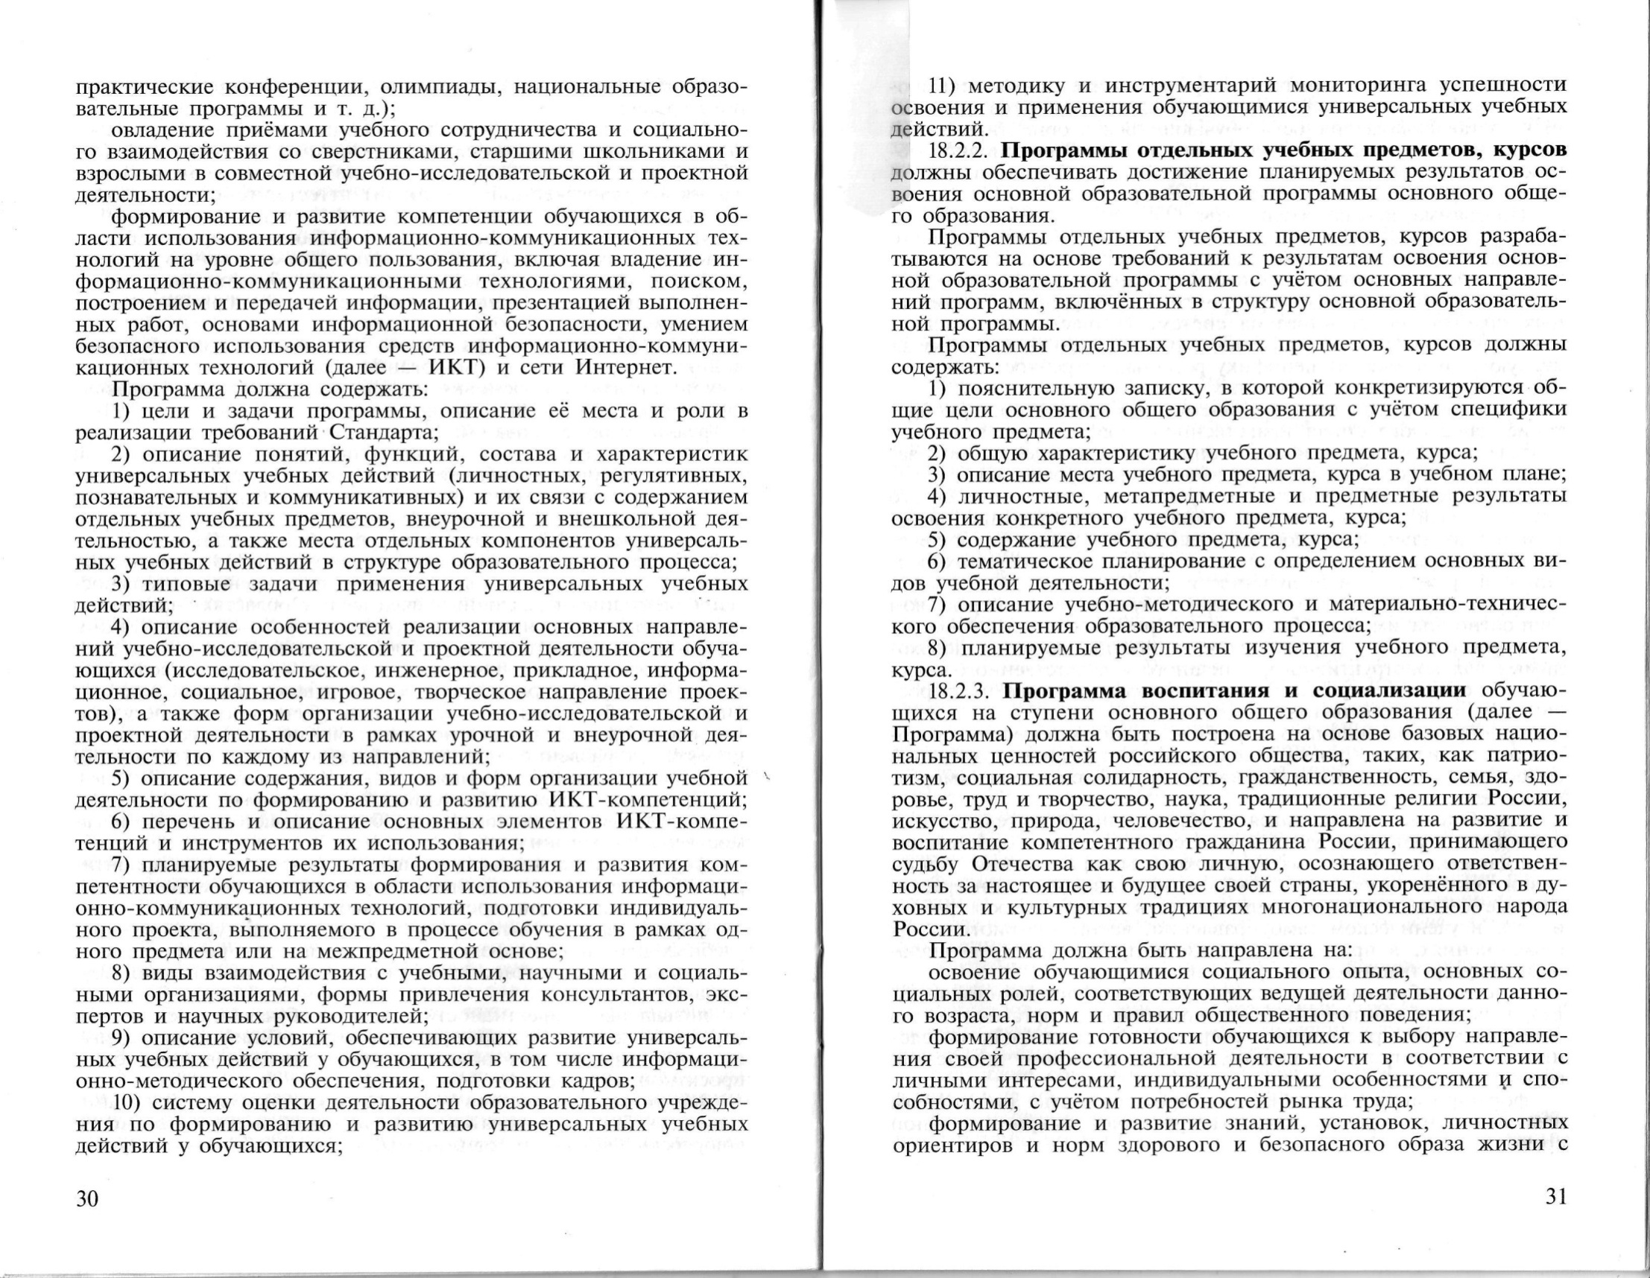

Slide 15
Структура рабочей учебной программы
(согласно п.18.2.2. ФГОС ООО)
1. пояснительная записка, в которой конкретизируются общие цели соответствующей ступени ООО с учетом специфики учебного предмета;
2. общая характеристика учебного предмета, курса;
3. описание места учебного предмета, курса в учебном плане;
4. личностные, метапредметные и предметные результаты освоения конкретного учебного предмета, курса;

Slide 16
Структура рабочей учебной программы
(согласно статьи 18.2.2. ФГОС ООО)
5. содержание учебного предмета, курса;
6. тематическое планирование с определением основных видов учебной деятельности;
7. описание учебно-методического и материально-технического, информационного обеспечения образовательной деятельности.
8.планируемые результатыизучения учебного предмета,курса.

Slide 17
1.Содержание пояснительной записки
подводит к раскрытию целей и задач освоения учеником содержания программы через конкретизацию общие целей основного общего образования с учетом специфики учебного предмета, курса.
для этого в Пояснительной записке даются ссылки на нормативные документы, на основе которых будет осуществляться обучение, и указывается в рамках какой системы учебников или какой завершенной предметной линии учебников предполагается реализация данной программы; выявляется связь программы учебного предмета с программой воспитания и социализации обучающихся.

Slide 18
2.Общая характеристика учебного предмета,курса
определяет место данного учебного предмета в решении общих целей и задач, устанавливает межпредметные связи, для каких предметов является базой; целесообразно отметить, как они могут быть реализованы);
включает описание особенностей организации учебного процесса по предмету; предпочтительные формы организации учебного процесса и их сочетания; предпочтительные формы контроля и оценки, указывается возможность интеграции с внеурочной деятельностью (например, на основе метода проектов).
дает комментарии к каждому из разделов программы и краткие методические указания по изложению теоретического материала, выполнению лабораторных практических работ, а также пояснения, связанные с проектированием и возможной реализаций части, формируемой участниками образовательного процесса.

Slide 19
3. Описание места учебного предмета, курса в учебном плане.
предполагает распределение часов по классам на изучение предмета, определяется резерв свободного учебного времени в часах и процентах от общего количества, который может быть использован для реализации авторских подходов, разнообразных форм организации учебного процесса, внедрения современных методов обучения и педагогических технологий.
могут быть приведены рекомендации по наполнению плана внеурочной деятельности в аспекте решения общих с данным предметом задач.

Slide 20
4.Личностные, метапредметные и предмет-ные результаты освоения конкретного учебного предмета, курса
конкретизируются планируемые результаты освоения обучающимися ООП ООО, включающими, в том числе, личностные, познавательные, регулятивные и коммуникативные универсальные учебные действия;
показывается связь программы учебного предмета с программой развития универсальных учебных действий (программой формирования общеучебных умений и навыков) на ступени основного общего образования.

Slide 21
5.Содержание учебного предмета, курса
должно быть структурировано, выделены разделы, темы, подтемы в соответствии с тематическим планом. Названия разделов, тем, подтем должны начинаться с абзаца. Употребляются предложения телеграфного стиля, основой которых являются ключевые словосочетания (слова). Не допускается использование сложных синтаксических конструкций и фраз, имеющих многозначное толкование.

Slide 22
Содержание учебного предмета, курса
при описании содержания тем учебной программы может быть рекомендована следующая последовательность изложения:
-название темы;
-необходимое количество часов для ее изучения;
-темы практических и лабораторных работ.

Slide 23
6.Тематическое планирование с определением основных видов учебной деятельности
С целью создания условий для эффективной реализации программы, определения оптимального использования технологий, методов, форм, приемов и средств обучения, каждый учитель разрабатывает свой календарно-тематический план. В соответствии с требованиями ФГОС общего образования рекомендуем примерную форму календарно-тематического планирования по предметам всех образовательных областей.

Slide 24
Тематическое планирование с определением основных видов учебной деятельности
Календарно-тематическое планирование согласовывается заместителем директора по УВР и утверждается руководителем образовательного учреждения.
Данный блок программы дает представление о последовательности изучения учебной дисциплины (курса) с приведением расчетной сетки часов в разрезе форм организации учебного процесса (уроки, лекции, практические, лабораторные работы, экскурсии, самостоятельная работа и др.).

Slide 25
Тематическое планирование с определением основных видов учебной деятельности
Тематическое планирование составляется учителем ТОЛЬКО ДЛЯ САМОГО СЕБЯ!
ЭТО РАБОЧИЙ ИНСТРУМЕНТ УЧИТЕЛЯ
Поэтому тематическое планирование должно содержать те графы, которые нужны учителю для его работы
Поэтому у разных учителей не только могут, но и должны быть разные по форме планирования.

Slide 26
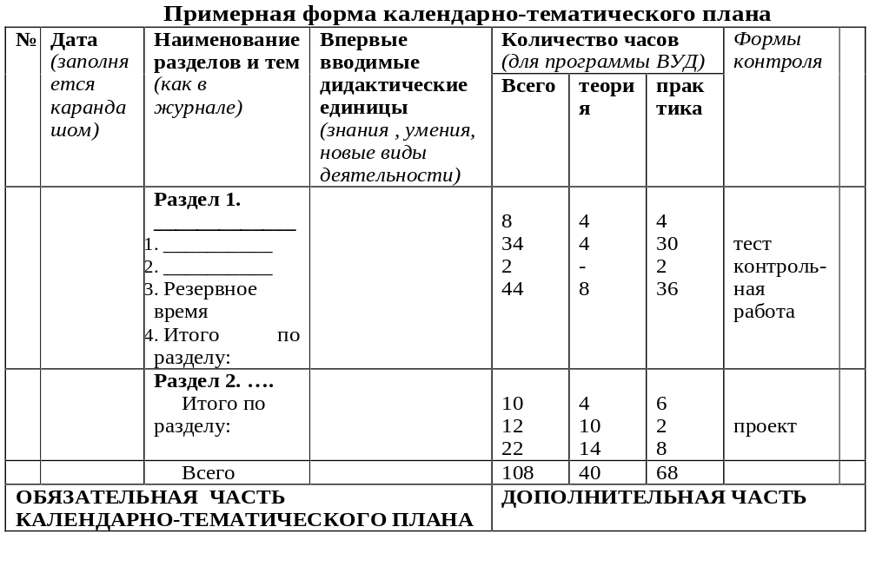
6.

Slide 27
7. Описание учебно-методического и материально-технического обеспечения образовательной деятельности
В данном разделе указывается
основная и дополнительная учебная литература, учебные и справочные пособия,
учебно-методическая литература,
перечень технических средств обучения,
демонстрационные печатные пособия,
экранно-звуковые пособия,
цифровые образовательные ресурсы,
учебно-практическое и учебно-лабораторное оборудование и т.д.

Slide 28
Описание учебно-методического материально-технического обеспечения образовательной деятельности
В рабочей учебной программе должны быть представлены два списка литературы: - список литературы, используемый педагогом при составлении программы и организации учебного процесса; -список литературы для обучающихся, который включает учебники, учебные пособия, справочники, энциклопедии, цифровые образовательные ресурсы и другие источники по предмету. Списки строятся по алфавитному ряду. Оформляя список литературы, необходимо соблюдать требования Госстандарта ГОСТ 7.1 - 2003

Slide 29
В своей Рабочей программе каждый учитель описывает РЕАЛЬНОЕ оснащение его предмета в данной образовательной организации.
Это то, с помощью чего он планирует достичь результата

Slide 30
8.Планируемые результаты изучения учебного предмета, курса
Планируемые результаты освоения учебного предмета, курса конкретизируются на двух уровнях («ученик научится» и «ученик получит возможность научиться»)

Slide 31
Приложения к программе
- основные понятия курса;
- темы проектов;
- темы творческих работ;
- КИМы;
- методические рекомендации и др.

Slide 32
Список информационных источникиов
Вертилецкая И.Г. Разработка программ отдельных учебных предметов и курсов внеурочной деятельности в условиях перехода на ФГОС ООО (из методических рекомендаций по разработке ООП ООО, рекомендованных к публикации в КРИПКиПРО);
Кондратенко Л.Н. Рабочая программа по предмету: методические рекомендации

Slide 33
Спасибо за внимание!

